Slide 1

Edison을 통한 비선형 약동학 회귀 분석
아산병원
임상약리학과
전공의 윤석규

Slide 2


Introduction
Nonlinear regression analysis
Phoenix WNL® software
NONMEM® software
NONMEM® software
FORTRAN 코드
현재 Version 7.4까지 출시
계량 약리학 분야에서 가장 표준적인 도구

Slide 3

NONMEM® software
정기적으로 사용하기 위해 상당한 비용이 필요
낮은 접근성
R®
현재 version 3.4.3까지 출시
수학적 계산, 통계 활용에 적합한 소프트웨어
간단하지만 견고한 시스템
다양한 패키지를 통해 적합한 계산 수행 가능
모두 R® 언어로 코딩 되어 있기 때문에, 그들의 알고리즘의 흐름을 쉽게 따라갈 수 있음.

Slide 4
비선형 회귀 분석 방법.
특정 종속변수와 독립 변수 간의 비선형적 관계 모형을 탐색하는 방법
예시.
시간을 기준으로 인구를 추정(로지스틱 인구 증가 모형)
금속의 열 팽창 계수와 Kelvin 온도 사이의 관계
비선형 회귀 분석 방법(Nonlinear regression)을 사용하여 다양한 약동학 분석을 진행

Slide 5

NONMEM® software의 비선형 회귀 분석
최대 우도 추정법(Maximum likelihood estimation)
어떤 확률변수에서 표집한 값들을 토대로 그 확률변수의 모수를 구하는 방법.
어떤 모수가 주어졌을 때, 원하는 값들이 나올 가능도를 최대로 만드는 모수를 선택하는 방법.
어떤 모수 θ로 결정되는 확률변수들의 모임 D = (X₁,X₂,…X_{n})이 있고, D_{θ} 의 확률 밀도 함수나 확률 질량 함수가 f이고, 그 확률변수들에서 각각 값 X₁,X₂,…X_{n} 을 얻었을 경우의 우도도 와 그것을 최대로 만드는 θ.

Slide 6

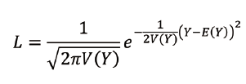
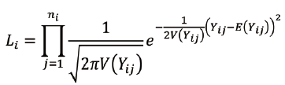
이때 X₁,X₂,…X_{n} 이 모두 독립적이고 같은 확률분포를 가지고 있다면, 우도는 다음과 같이 표현이 가능.
평균과 분산의 값을 모르는 정규분포에서 값을 표집하였을 때, 이 값들을 이용하여 원래 분포의 평균과 분산을 추측
정규분포의 확률 밀도 함수
이 일련의 관찰 값에 대한 우도는 개개인 관찰값의 확률을 통해 도출.
종합된 우도는 n개의 개개인별 확률이 되고 subject에 대한 우도는 다음과 같이 계산

Slide 7
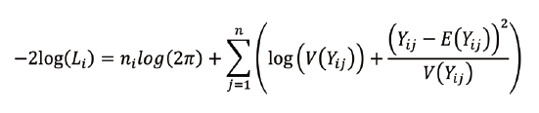

-2 로그 우도로(-2 log likelihood) 전환 할 시 다음과 같이 표현
이 -2 로그 우도의 값을 최소화 하는 방식으로 계산.
I번째 대상에서의 objection function은 다음과 같이 표현
이러한 최대 우도 측정법 (maximum likelihood estimation method)에서 정규 분포라는 기본 가정을 제외한 후(extended least squares method) NONMEM® software에서 적용.

Slide 8
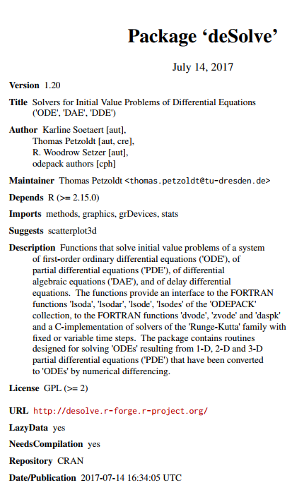
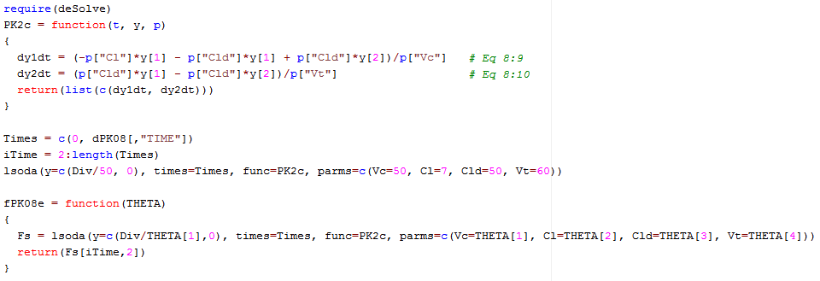
Method
‘deSolve’
Karline Soetaert, Thomas Petzoldt, R. Woodrow Setzer가 만든 여러 종류의 미분방적식을 구하기 위한 package
lsoda라는 function을 이용(ordinary differential equation을 사용할 수 있도록 도와 주는 기능)

Slide 9
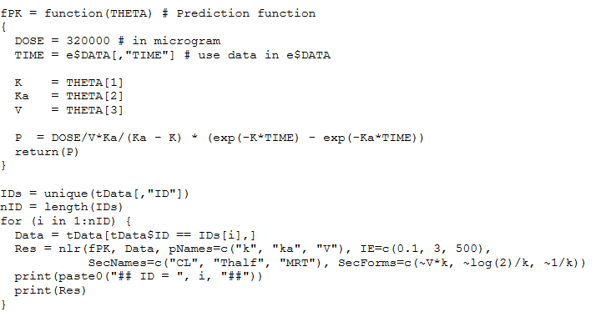
‘wnl‘
Objective function value minimization 하기 위하여 사용되는 package
아산 병원 임상약리학과에서 package 개발(배균섭 교수님)
원하는 모델에 사용하기 위해 script를 입력 Edison에 삽입.
기본적으로 내장되어 있거나, 입력된 equation을 이용하여, 각각의 prediction이 진행

Slide 10
도출 되는 값
표준 오차(standard error of estimates)
공분산행렬(covariance matrix of estimates)
run test results on residuals
AIC(Akaike information criterion)
AICc(Akaike information criterion corrected)
SBC(Schwarz Bayesian criterion)

Slide 11
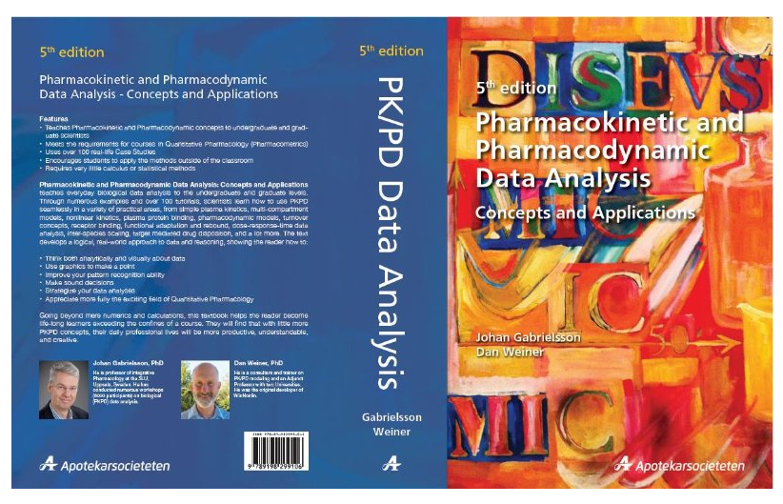

Slide 12
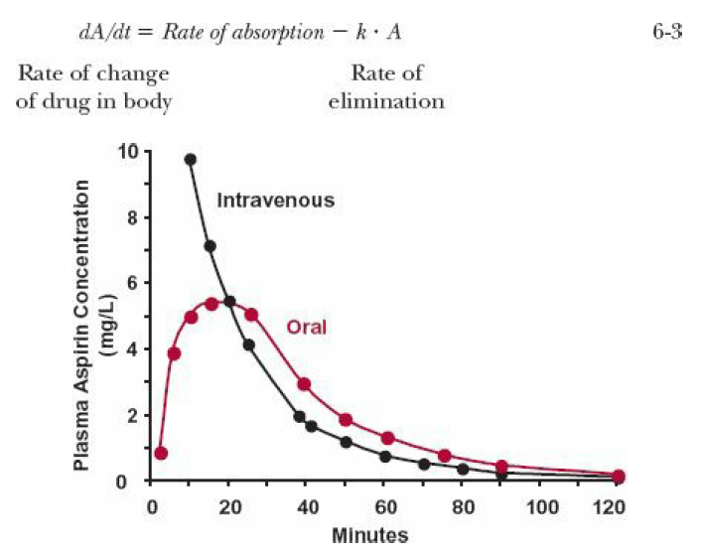
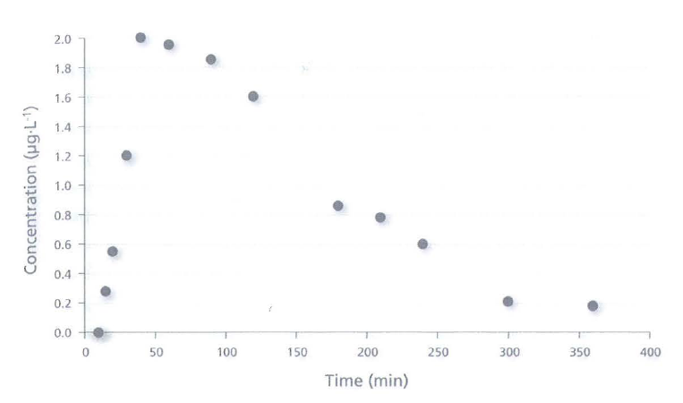
Example1.One compartment oral dosing
Fig1. 5th Edition of PK/PD Data Analysis에 나와 있는 통한 ‘One-compartment oral dosing’ time-concentration profile.
Fig2. Tozer clinical pharmacokinetics and pharmacodynamics, concenpts and appliacation 4th edition에 나와 있는 통한 ‘One-compartment oral dosing’ time-concentration profile과 equation.

Slide 13
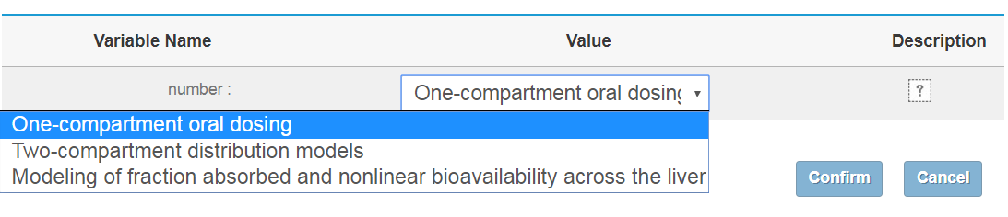
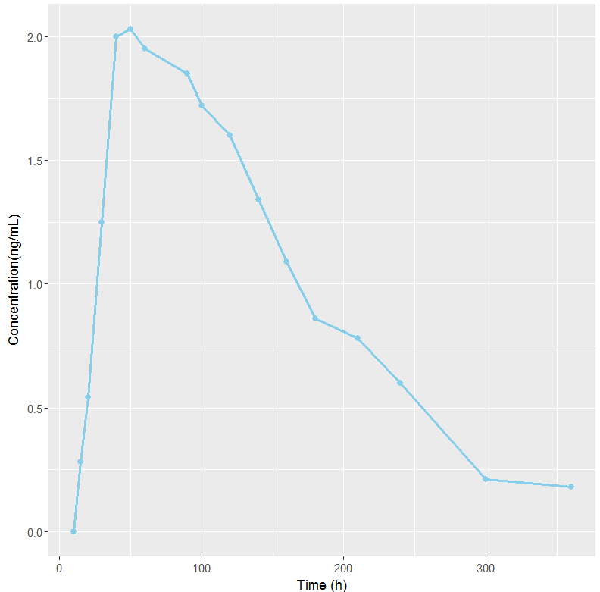
Fig3. Edison을 통한 ‘One-compartment oral dosing’ Simulation생성.
Fig4. ‘One-compartment oral dosing analysis’에 사용된 데이터의 time-concentration profile.

Slide 14
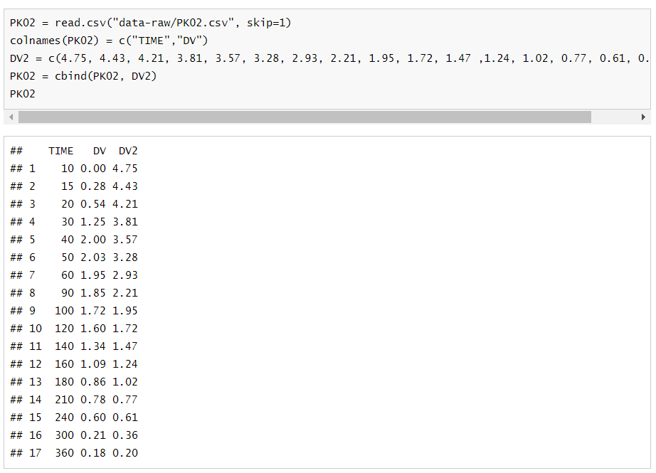
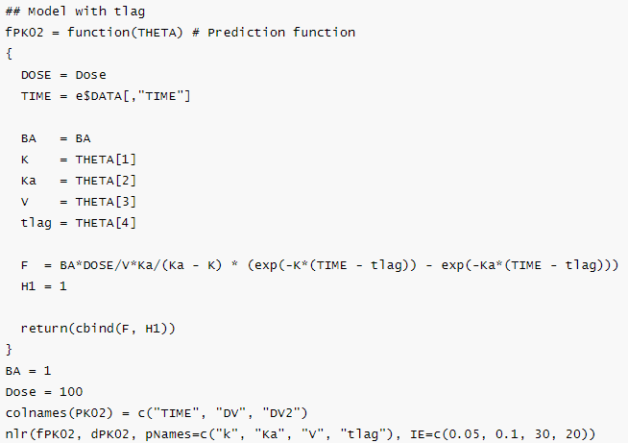
Fig5. ‘One-compartment oral dosing analysis’ 를 적용하기 위해 사용된 데이터.
Fig6. ‘One-compartment oral dosing analysis’를 계산하기 위한 스크립트. (with lag time)

Slide 15
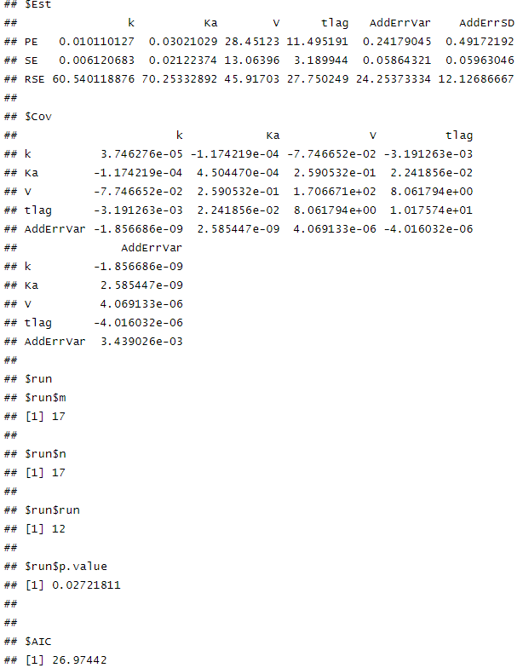
Fig7. Lag time(약물 흡수 지연 시간)이 있는 ‘One-compartment oral dosing model’을 ‘nlr’ function을 통해 계산 했을 시의 결과 값

Slide 16
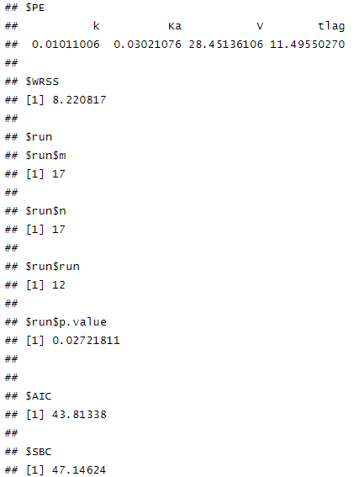
Fig8. Lag time이 있는 ‘One-compartment oral dosing model’을 ‘wnl’ function을 통해 계산했을 시의 결과 값.

Slide 17
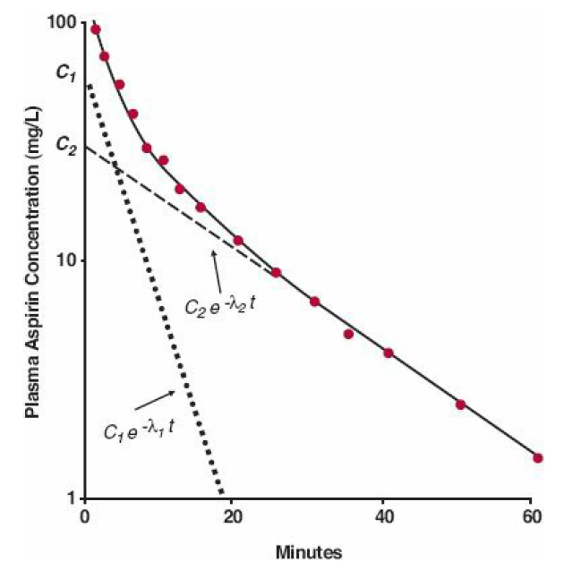

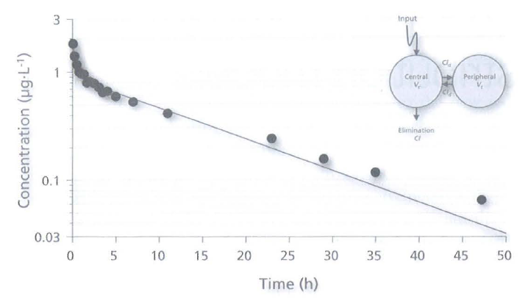
Example 2. Two-compartment distribution models
Fig9. 5th Edition of PK/PD Data Analysis에 나와 있는 통한 ‘Two-compartment distribution models’ time-concentration profile과 도식도.
Fig10. Tozer clinical pharmacokinetics and pharmacodynamics, concenpts and appliacation 4th edition에 나와 있는 통한 ‘Two-compartment distribution models’ time-concentration profile과 equation.

Slide 18
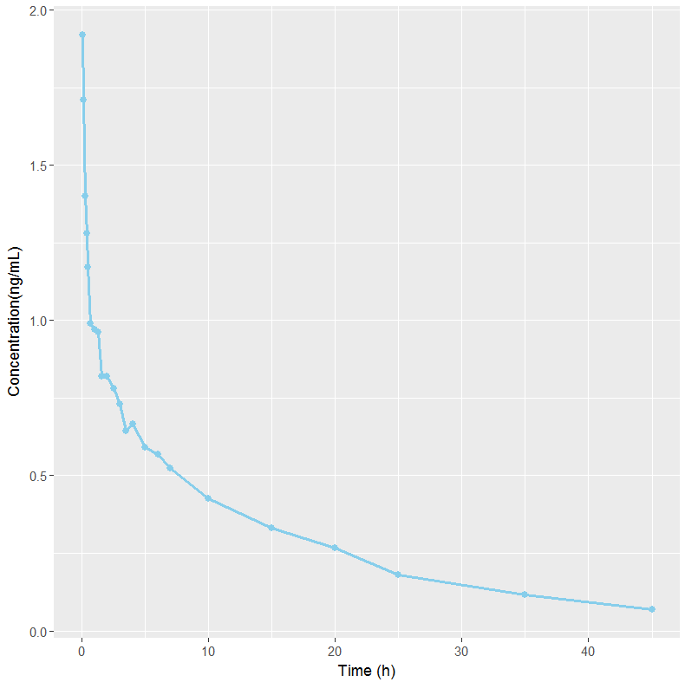
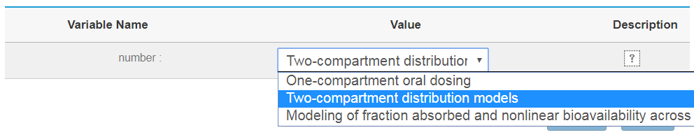
Fig11. Edison을 통한 ‘Two-compartment distribution models’ simulation을 생성.
Fig12. ‘Two-compartment distribution analysis’에 사용된 데이터의 time-concentration profile.

Slide 19
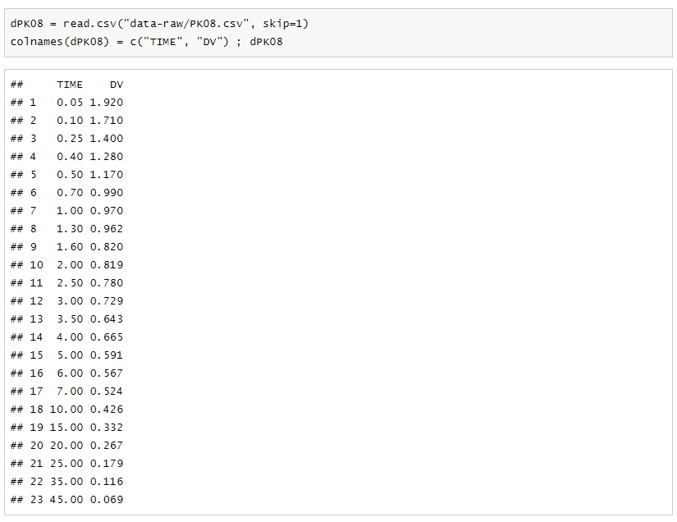
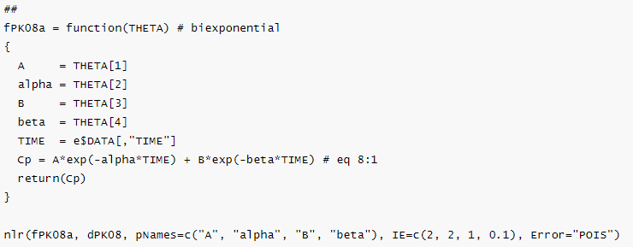
Fig13. ‘Two-compartment distribution analysis’를 적용하기 위해 사용된 데이터.
Fig14. ‘Two-compartment distribution analysis’를 계산하기 위한 스크립트.

Slide 20
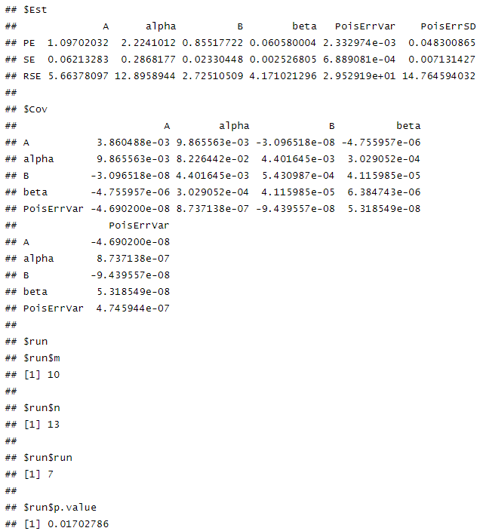
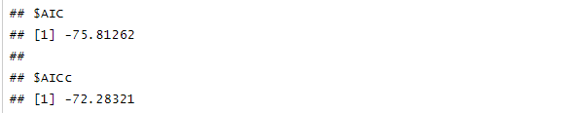
Fig15. ‘Two-compartment distribution model’을 nlr function을 통해 계산했을 시의 결과 값.

Slide 21
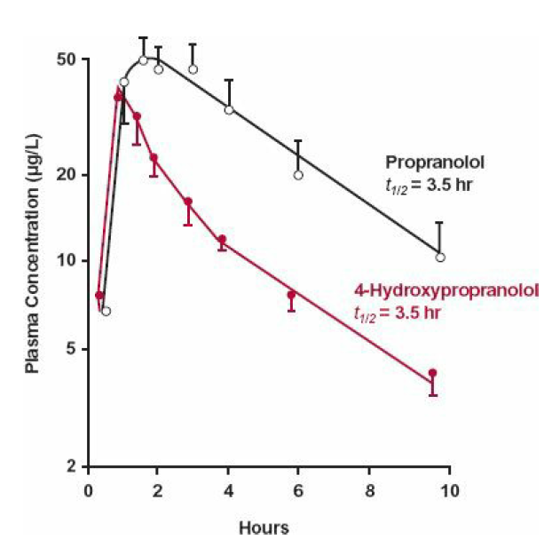
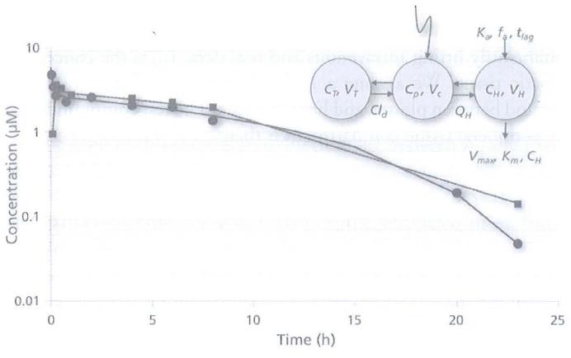
Example 3. ‘fraction absorbed and nonlinear bioavailability across the liver’ model
Fig16. 5th Edition of PK/PD Data Analysis에 나와 있는 통한 ‘fraction absorbed and nonlinear bioavailability across the liver’ model time-concentration profile과 도식도.
Fig17. Tozer clinical pharmacokinetics and pharmacodynamics, concepts and application 4th edition에 나와 있는 통한 ‘fraction absorbed and nonlinear bioavailability across the liver’ model time-concentration example profile.

Slide 22
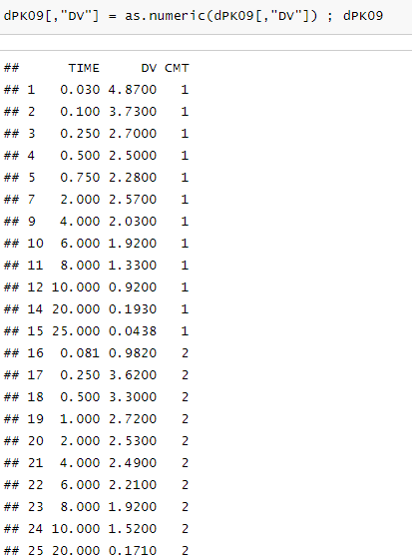
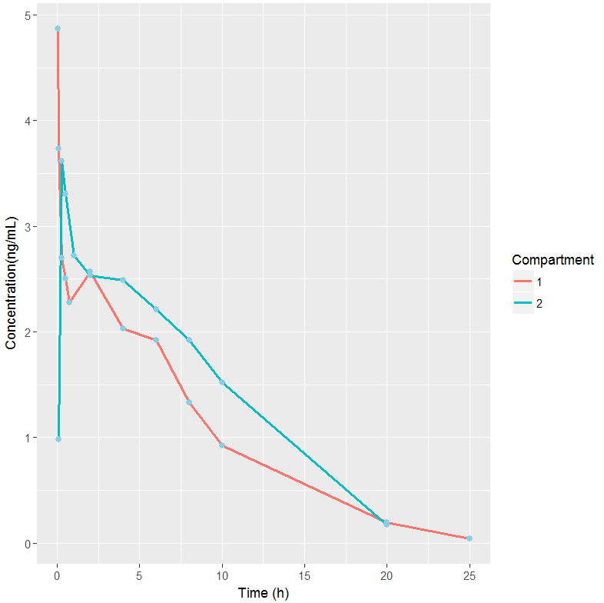
Fig 19. ‘Two-compartment distribution analysis’에 사용된 데이터의 time-concentration profile.
Fig 18. ‘fraction absorbed and nonlinear bioavailability across the liver analysis’를 적용하기 위해 사용된 데이터

Slide 23
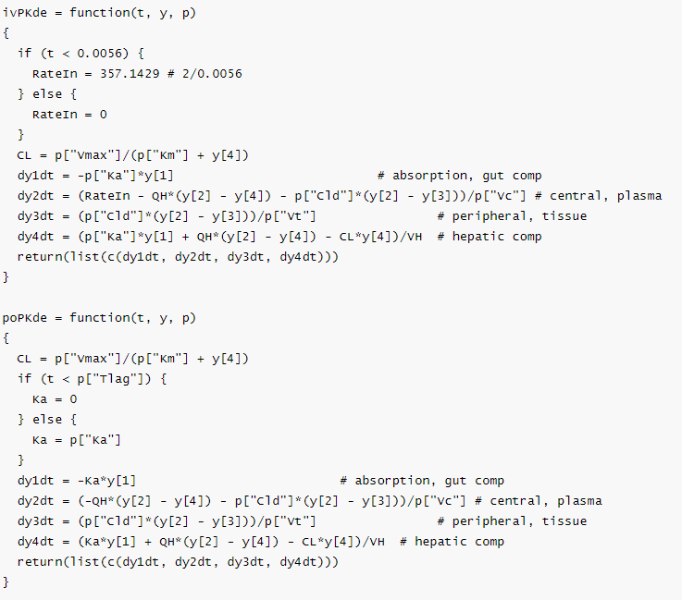



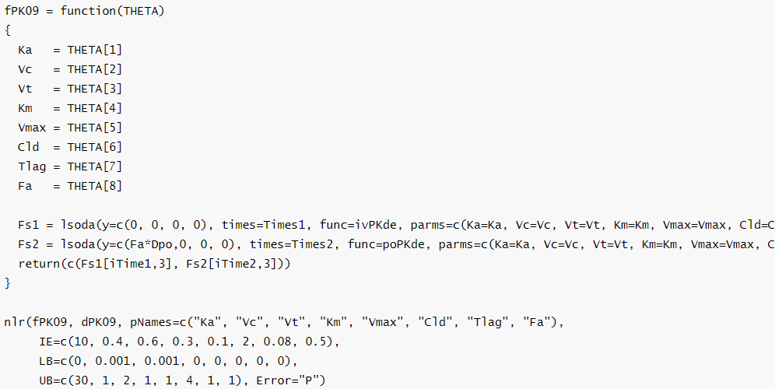


Fig 20. ‘fraction absorbed and nonlinear bioavailability across the liver analysis’를 계산하기 위해 사용되는 equation.
Fig 21. ‘fraction absorbed and nonlinear bioavailability across the liver analysis’를 계산하기 위한 스크립트.

Slide 24
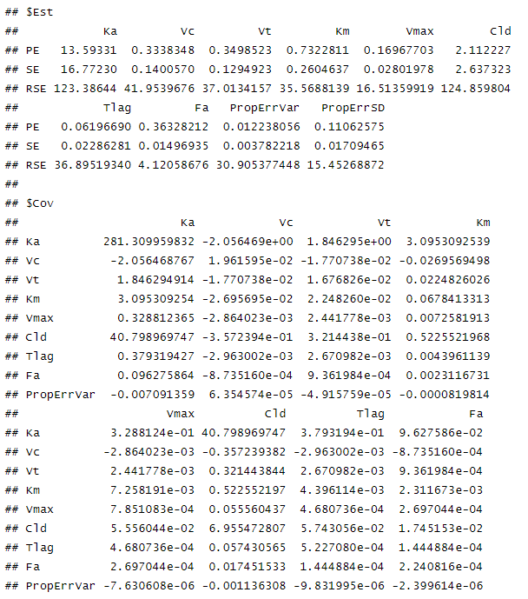
Fig22. ‘fraction absorbed and nonlinear bioavailability across the liver model’을 nlr function을 통해 계산했을 시의 결과 값.

Slide 25
Conclusion
비선형 회귀분석(Nonlinear regression analysis)
NONMEM® software
NONMEM® software의 기능을 Edison에 적용시킬 수 있다는 것을 확인.
좀 더 다양한 약동학/약력학 모델에 대해 update.
더 많은 사람들이 이러한 비선형 회귀 분석(Nonlinear regression analysis)에 대해서 이해할 수 있을 것이라 기대

